Slide 1


Lavorare in un’azienda di Stato
Le persone al centro
Andrea Péruzy
Amministratore Delegato e Presidente di Acquirente Unico

Slide 2
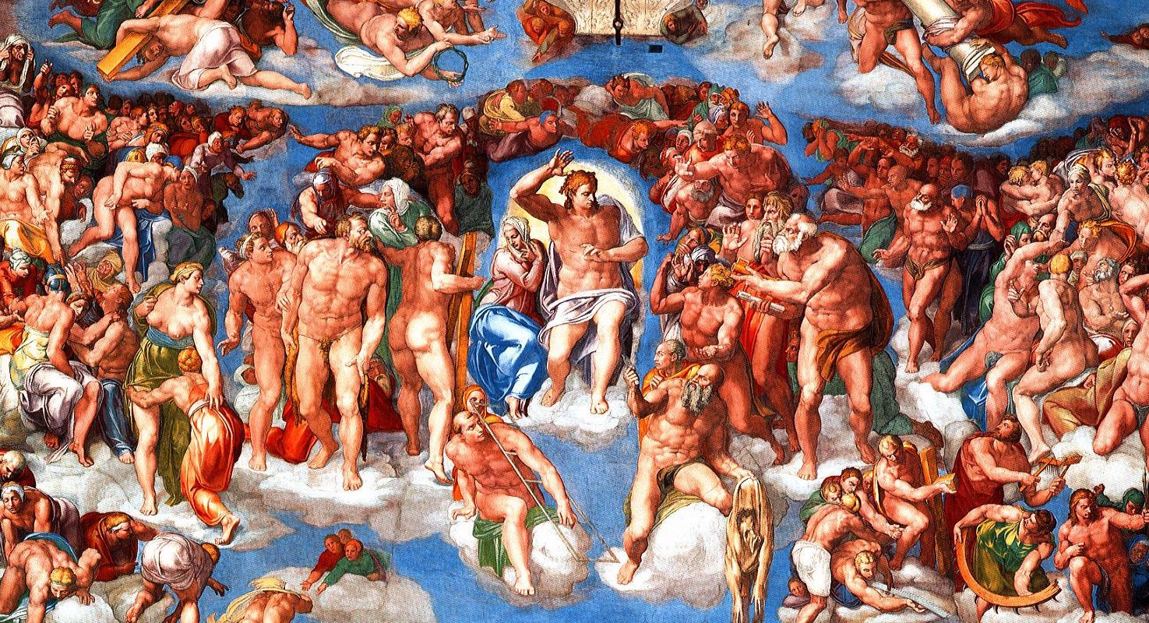
Internet e globalizzazione

Slide 3
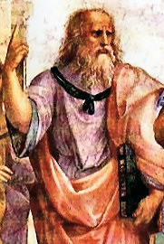
La democrazia
La democrazia è una forma affascinante di governo, piena di varietà e disordine, e dispensatrice di una forma di eguaglianza agli eguali e ai diseguali allo stesso modo
    Platone

Slide 4
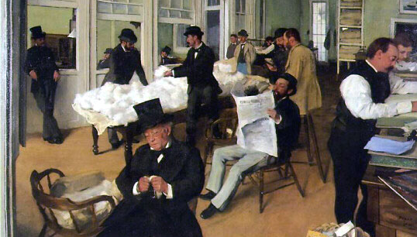
Il mercato

Slide 5
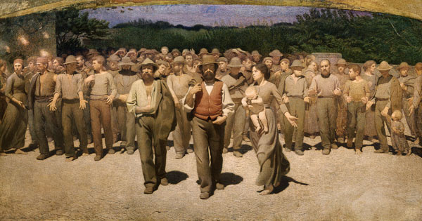
Le aziende di Stato

Slide 6
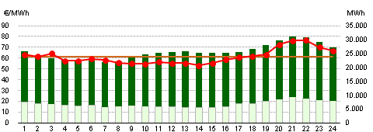





Acquirente Unico
1999
2003
2009
2010
2013
2018
2012

